Slide 1
李兴华Java培训系列课程
JDK的安装与配置

Slide 2
本章学习目标
清楚Java语言的发展历史以及主要特点；
理解Java实现可移植性的操作实现；
JDK 1.8的安装与配置；
编写并运行第一个Java程序；
理解PATH和CLASSPATH的主要作用。

Slide 3
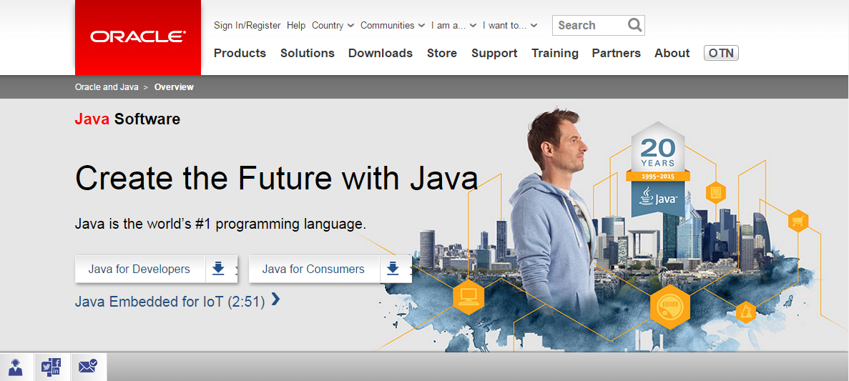
JDK的安装与配置
如果要进行Java的程序开发，必须有JDK（Java Development Kit）的支持，JDK指的是Java的开发工具，本次使用的版本是JDK 1.8，可以直接登录www.oracle.com上进行下载

Slide 4
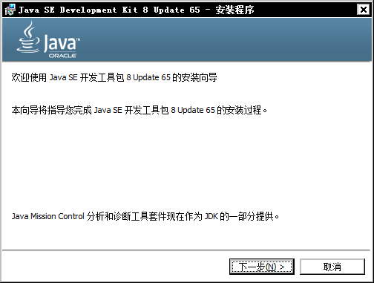
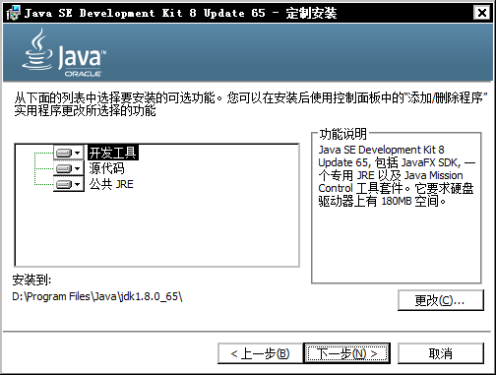
JDK安装

Slide 5
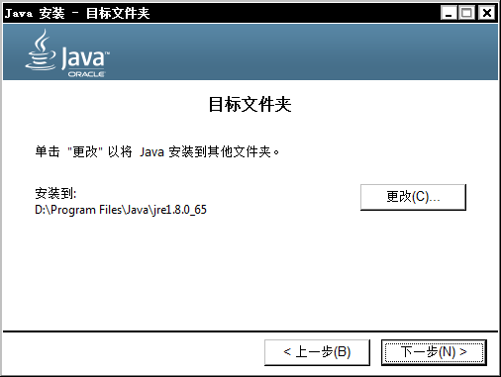
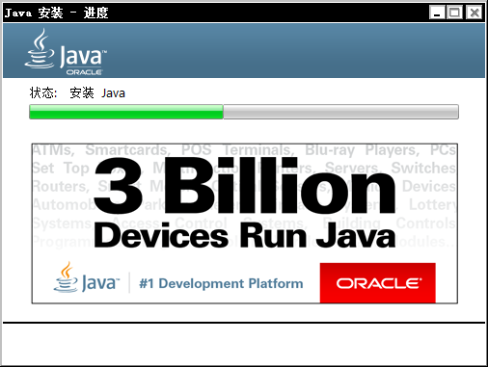
JDK安装

Slide 6
JDK配置
JDK安装完成之后，还需要对一些操作命令进行配置，对于Java程序开发而言，主要会使用JDK的两个操作命令：“javac.exe”、“java.exe”。这两个程序所在的路径为：“D:\Program Files\Java\jdk1.8.0_65\bin”。由于这些命令由于不属于windows，所以要想使用，就需要进行路径配置，主要为配置PATH环境属性。

Slide 7
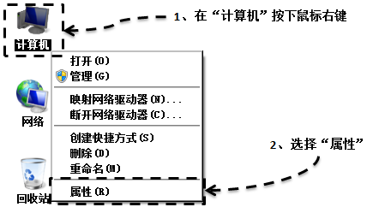
JDK配置

Slide 8
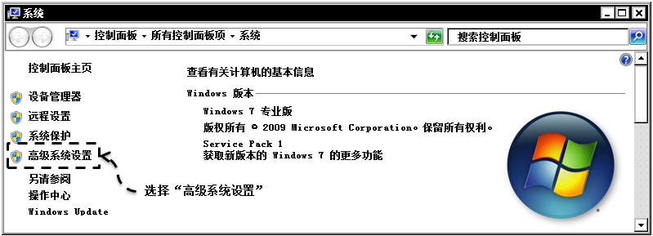
JDK配置

Slide 9
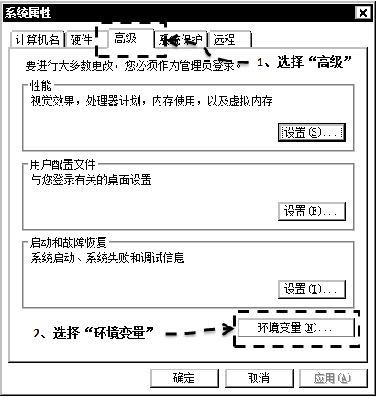
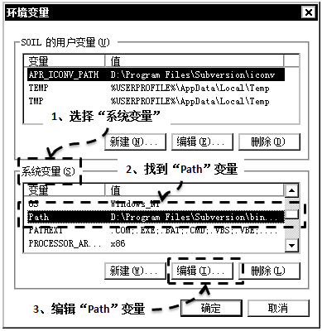
JDK配置

Slide 10
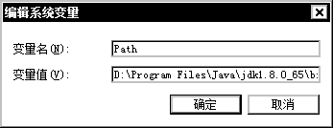
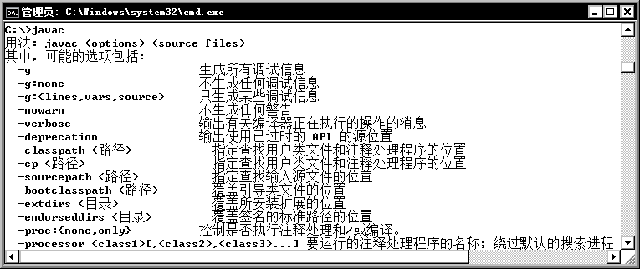
JDK配置

Slide 11

免费学习资料扫码下载
官方网站：www.mldn.cn
面授培训：www.mldnjava.cn
在线学习：www.jixianit.com
官方QQ群：498822927

